Slide 1
Использование системного подхода в деятельности классного руководителя
15 апреля 2011 г.

Slide 2
Воспитательная система класса -
способ организации жизнедеятельности и воспитания членов классного сообщества, представляющий собой
совокупность
взаимодействующих компонентов.

Slide 3
Диагностико-
аналитический

Slide 4
Диагностика воспитательной работы в классе

Slide 5
«Мой класс»/2-4 кл. Цель: выявить степень удовлетворенности школьной жизнью, взаимопонимания в коллективе, защищенности членов коллектива.
(У-10) –степень удовлетворенности школьной жизнью;
(К-9) – степень конфликтности в классе;
(С-12) – степень сплоченности класса.
 |  |  |  |  |  |  |  | С
У
 |  |  |  | К
 | 5 | 7,9 | 5,4 |  | 4,7 | 2,7 | 5,4 |  | 5 | 8,2 | 7,5
2 класс
3 класс
4 класс

Slide 6
Цель: выявить референтные группы личности (общности людей, в которых человек формирует свои взгляды, воззрения, идеалы, убеждения, с мнением которых он считается). 1. С кем вы поедете на экскурсию в другой город? 2. С вами случилась неприятность. Кому вы об этом расскажите? 3. Вы хотите отпраздновать свой день рождения. С кем вы его проведете? 4. Есть ли у вас человек, с которым вы стараетесь проводить больше времени? 5. Кто может указать вам ваши недостатки, к мнению кого вы больше прислушиваетесь? 6. Вы встретили человека, который вам понравился. Кто сможет вам помочь правильно оценить его? 7. Вы хотите изменить свою жизнь. С кем посоветуетесь об этом? 8. Кто может быть для вас примером в жизни? 9. Кому вы хотели бы понравиться больше всего? 10. С кем вы больше всего откровенны?
«Референтометрия» / 5-11 кл.

Slide 7
Цель: определить степень позитивного или негативного отношения к жизни. 1. Хорошая жизнь – это… 2. Быть человеком – значит … 3. Самое главное в жизни … 4. Нельзя прожить жизнь … 5. Чтобы иметь друзей, надо … 6. В хорошей школе … 7. Когда есть свободное время, я … 8. Музыка нужна, так как … 9. Я не согласен с тем, что говорят, будто я …
«Незаконченный тезис»
(методика «Свободный выбор») / 5-11 кл.

Slide 8
Викторина «В мире танцев» 6-11 кл.
Глушецкая Н.И., Андреева М.В.

Slide 9
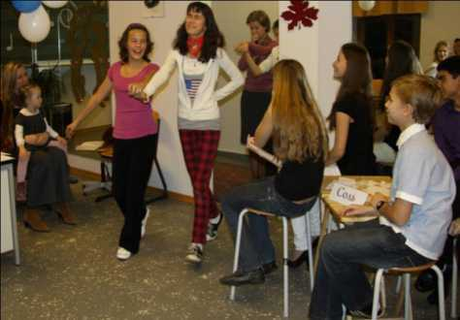

Slide 10
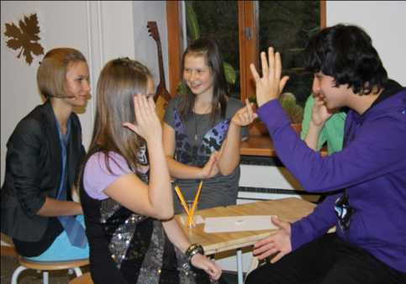

Slide 11
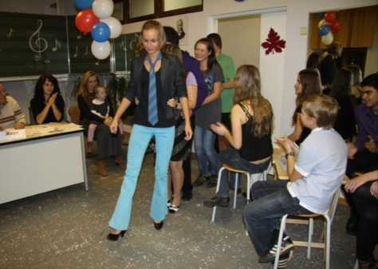

Slide 12
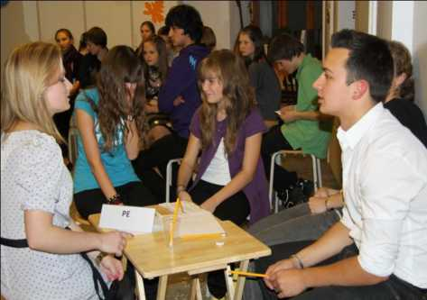

Slide 13
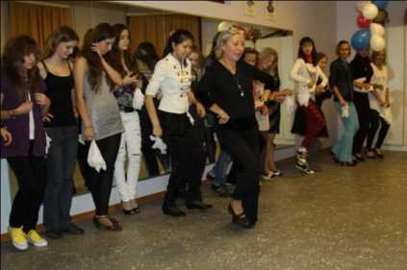
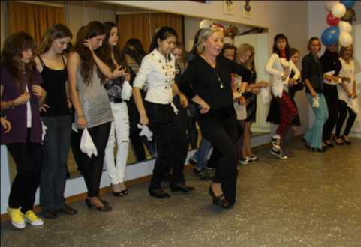

Slide 14
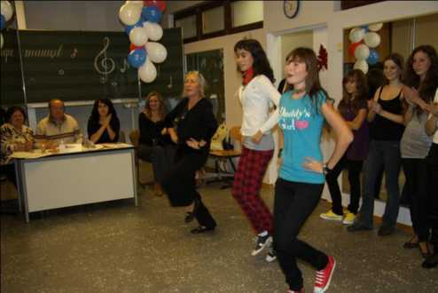

Slide 15
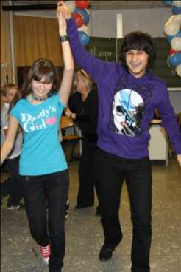
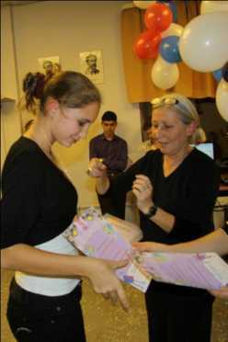

Slide 16
Викторина «Ян Френкель» 6-11 кл.
Глушецкая Н.И.

Slide 17
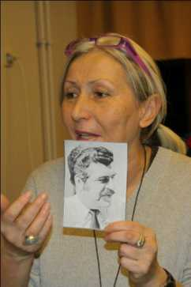
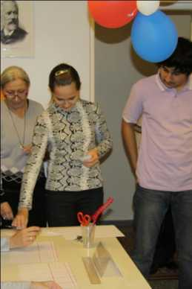

Slide 18
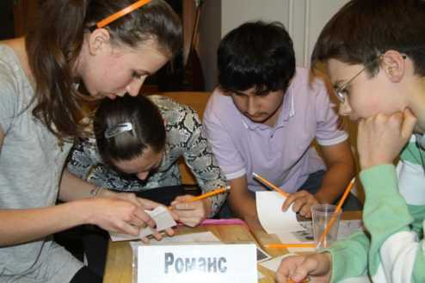

Slide 19
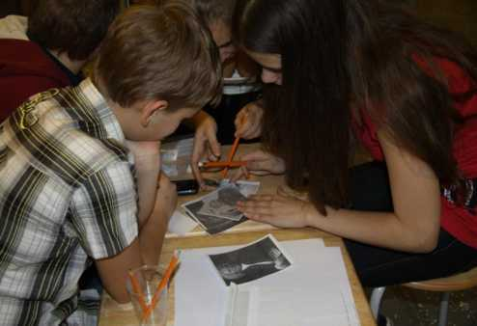

Slide 20
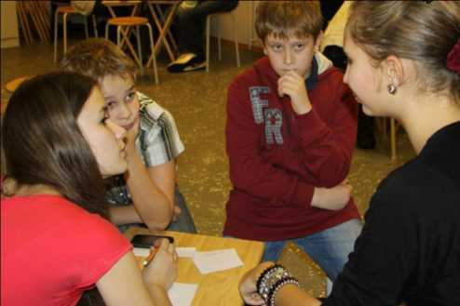

Slide 21
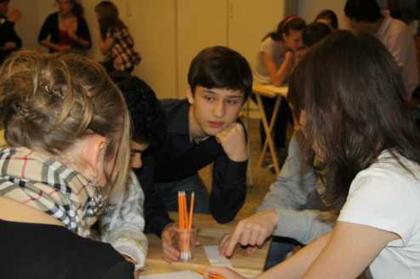

Slide 22
«Караоке» / 6-11 кл.
Глушецкая Н.И.

Slide 23
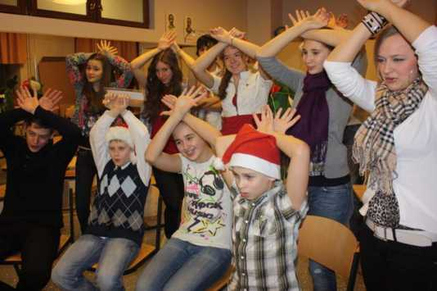
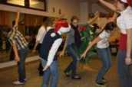
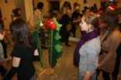

Slide 24
Викторина «Ах, этих струн чарующие звуки» 6-11 кл.
Глушецкая Н.И.

Slide 25
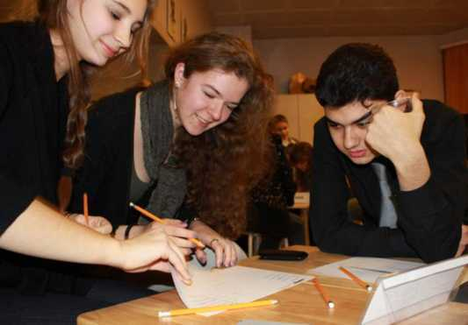

Slide 26
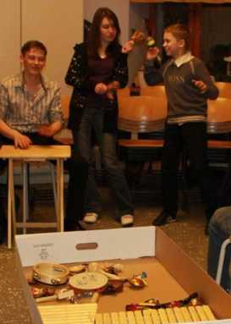

Slide 27
Моделирование воспитательной системы класса

